Slide 1
Content Delivery Network কন্টেন্ট ডেলিভারি নেটওয়ার্ক
Submitted to: Nabeel Mohammed, PhD
Submitted by: Turzo Ahsan Sami (133014007)
As part of Homework of CSE 404 (Software Engineering) course at
University of Liberal Arts Bangladesh

Slide 2
কনটেন্ট
CDN কী?
CDN এর Challenges
CDN এর প্রোভাইডারসমূহ
CDN এর প্রজন্ম
CDN প্রযুক্তি
CDN নির্মাণকৌশল
CDN ধরণ
বাংলাদেশে ব্যাবহৃত CDN

Slide 3
CDN কী?
অনেকগুলো মেশিনের সমষ্টি যারা ওয়েবের তথ্য প্রদাণ করে
তথ্য স্ট্যাটিক অথবা ডাইনামিক হতে পারে
ইন্টারনেটের পারফরম্যান্স বৃদ্ধি করা CDN এর লক্ষ্য

Slide 4
CDN কী?
পৃথিবীর বিভিন্ন স্থানে CDN সার্ভার স্থাপিত
বিভিন্ন CDN সার্ভারে তথ্য সংরক্ষণ করা হয়
CDN সার্ভার নিকটবর্তী ব্যাবহারকারীর কাছে তথ্য পৌছে দেয়

Slide 5
CDN কী?
সার্ভিসের মান (QoS) অটুট রাখা CDN এর অন্যতম লক্ষ্য
ব্যাবহারকারীর নিকট সার্ভার থেকে তথ্য আনা হয়, তাই তথ্য সন্নিবেশনের গতি বৃদ্ধি পায়
ব্যান্ডউইডথ এর ম্যাক্সিমাম ব্যাবহারের মাধ্যমে পারফরম্যান্স বৃদ্ধি পায়

Slide 6
CDN কী?
একজন ইউজার যখন কোন ওয়েবসাইটে প্রবেশ করেন তখন তার কাছ থেকে সেই ওয়েবের সার্ভারে রিকোয়েস্ট যায়। অল্প সংখ্যক রিকোয়েস্ট সাধারন সার্ভারগুলো হ্যান্ডেল করতে পারে। তবে যদি এমন হয় যে অনেক ইউজার একই সময় একটা ওয়েবসাইটে ভিজিট করে (যেমন ইউটিউব) তাহলে সেই সাইটের সার্ভারে অনেক বেশি চাপ পড়ে। ফলে সে সাইট স্লো হয়ে যায় অথবা ক্র্যাশ করে অথবা ইউজারের কাছে তথ্য অনেক দেরিতে পৌছায়।
এই সমস্যার সমাধানের জন্য সিডিএন বা কনটেন্ট ডেলিভারী নেটওয়ার্ক এর সূচনা। এটা হল এমন একটি সিস্টেম যেটা ওয়েব সার্ভারের উপর থেকে চাপ কমিয়ে দেয়। ফলে সাইট লোড হয় আরো দ্রুত, স্ট্রিমিং বা ডাউনলোডও হয় দ্রুত।

Slide 7
CDN কী?
সিডিএন এর কাজ হল ওয়েবসার্ভারের তথ্য, ভিডিও, ছবি বা স্ক্রিপ্ট ইত্যাদি নিজস্ব ক্লাউড সার্ভারে ক্যাশ করে রাখা। যখন সে ওয়েব সাইটে কোন ভিজিটর প্রবেশ করে, তখন ভিজিটরের রিকোয়েস্ট শুধু মেইন সার্ভারে যায় কিন্তু ওয়েবসাইটের তথ্য, ভিডিও, ছবি বা স্ক্রিপ্ট ইত্যাদি মেইন সার্ভার থেকে লোড না হয়ে সিডিএন এর ক্লাউড সার্ভার থেকে, যেটা ভিজিটরের সবচেয়ে নিকটে রয়েছে সেটা থেকে, ভিজিটরের কম্পিউটারে লোড হয়ে। একারনে মেইন সার্ভারে চাপ কম পড়ে এবং মেইন সার্ভারের গতি ঠিক থাকে।
বিশ্বের বড় বড় ওয়েব সাইটগুলো সিডিএন ব্যবহার করে। যেমন ফেসবুক ব্যবহার করে এফবিসিডিএন ডট কম নামে তাদের নিজস্ব সিডিএন।
বিভিন্ন ওয়েব সার্ভিসের মত সিডিএন ও টাকা দিয়ে নিতে হয়। তবে অনেক ফ্রী সার্ভিসও আছে, যেমন- ক্লাউড ফ্লেয়ার ২ গিগাবাইট ফ্রী দেয়, এমাজনের সিডিএন সার্ভিস ৫ গিগাবাইট পর্যন্ত ফ্রি পাওয়া যায়।

Slide 8
CDN এর challenges
গুরুত্বপূর্ণ time sensitive তথ্য (স্টক প্রাইস, ব্রেকিং নিউজ) কত দ্রুত বিভিন্ন সার্ভারে আপডেট করা হচ্ছে
দক্ষতার সাথে তথ্য বন্টণ
ইউজারের ব্যান্ডউইডথের সর্বোত্তম ব্যাবহার

Slide 9
CDN প্রোভাইডারসমূহ
AKAMAI
CLOUDFLARE
AMAZON CLOUDFRONT
MaxCDN
FASTLY
KeyCDN
Cashfly
Digital Island
Globix
Mirror-Image
Ibeam
CacheWare
Inktomi
Cache Flow

Slide 10
CDN প্রজন্ম
১ম পর্যায়ঃ স্ট্যাটিক ও ডাইনামিক ওয়েব কন্টেন্ট
২য় পর্যায়ঃ ভিডিও অন ডিমান্ড, অডিও এবং ভিডিও স্ট্রিমিং

Slide 11
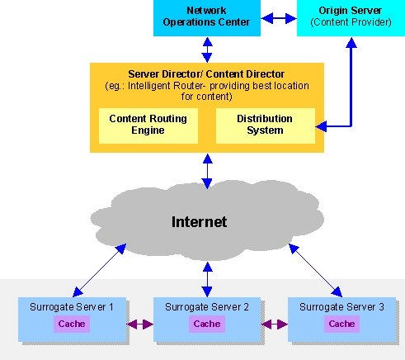
CDN প্রযুক্তি
অনেক component এর সমন্বয়ে তৈরী Complex system

Slide 12
CDN প্রযুক্তি
Origin server: এখানে জমা থাকে মূল তথ্য, যা অন্যত্র বিতরণ করা হবে
Cache server: ডুপ্লিকেটেড সার্ভার

Slide 13
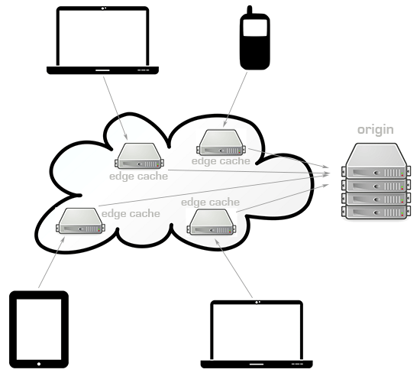
CDN প্রযুক্তি

Slide 14
CDN প্রযুক্তি
CDN মডেলের ২টা অংশ –
এনকোডেড মিডিয়া
মেটা ডেটা

Slide 15
CDN প্রযুক্তি
CDN মডেলের ৩টা এনটিটি –
কনটেন্ট প্রোভাইডার
CDN প্রোভাইডার
End user

Slide 16
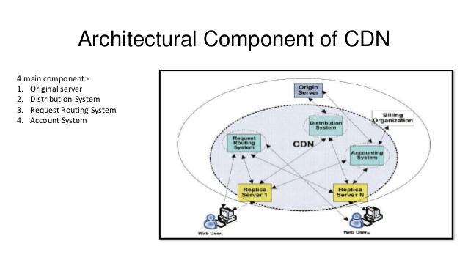
CDN প্রযুক্তি
CDN মডেলের ৪টা প্রধাণ নির্মাণ কম্পোনেন্টঃ
অরিজিনাল সার্ভার
ডিস্ট্রিবিউশন সিস্টেম
রিকোয়েস্ট রাউটিং সিস্টেম
একাউন্ট সিস্টেম

Slide 17
CDN নির্মাণকৌশল
৩টা প্রধাণ ব্লক- পাবলিশার, ইউজার, সিডিএন এর মধ্য দিয়ে ডেটার আদাণ প্রদাণ ঘটে।
পাবলিশারঃ নেটওয়ার্কের সার্ভিস গ্রহণকারী ইউজারের কাছে ডেটা প্রদাণ করে।
অথোরাইজঃ পাবলিশার সিডিএনকে পারমিশন দেয় ইউজারের কাছে ডেটা ডেলিভার করার জন্য।
রিপোর্টঃ পাবলিশার সিডিএন এর কাছে কী ধরণের সার্ভিস দেয়া হয়েছে সেসব উপাত্ত রিকোয়েস্ট করে।

Slide 18
CDN নির্মাণকৌশল
অরিজিনঃ পাবলিশার সিডিএনকে ডেটার মূলকপি দেয়।
ডেটা বা কনটেন্টঃ ডিজিটাল তথ্য যা পাবলিশার নিজে তৈরী করেছে অথবা লাইসেন্স পেয়েছে ইউজারদের মধ্যে বিতরণ করার
রিকোয়েস্টঃ পাবলিশার ইউজারকে নির্দেশ দেয় সিডিএন এর কাছ থেকে ডেটা গ্রহণ করার
ডেলিভারঃ সিডিএন ইউজারকে ডেটা প্রদাণ করে পাবলিশারের কাছ থেকে পারমিশন পেয়ে

Slide 19
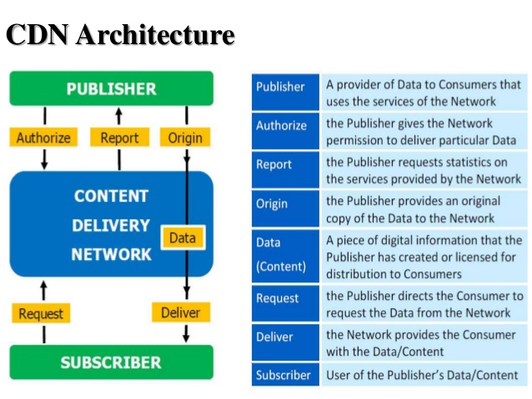
CDN নির্মাণকৌশল

Slide 20
CDN নির্মাণকৌশল
ডেলিভারি নোডঃ
প্রধাণ কাজ ইউজারের কাছে ডেটা প্রদাণ করা।
এক বা একাধিক এপ্লিকেশন বা ডেটার ক্যাশ সংরক্ষণ করা।
এন্ড ইউজারের যত কাছে সম্ভব দেলিভারি নোড স্থাপণ করা হয়।

Slide 21
CDN নির্মাণকৌশল
স্টোরেজ নোডঃ
প্রধাণ কাজ ক্যাশ মেমোরির কাছে ডেটা প্রদাণ করা।
হায়ারার্কিকাল মডেলের মাধ্যমে নির্মাণ করা হয়।
বিভিন্ন স্তরের ক্যাশিং এবং অরিজিন সার্ভারের প্রোটেকশন দেয়া হয়।
প্রি-পাব্লিশিং সংরক্ষণের জন্যও ব্যাবহার করা যায়।

Slide 22
CDN নির্মাণকৌশল
অরিজিন নোডঃ
ডেটার মূল সংরক্ষণ স্থান।
কন্টেন্ট মালিকের মূল নেটওয়ার্কের মধ্যেই স্থাপিত হয় সাধারণত।
একাধিক অরিজিন নোডের মাধ্যমে স্ক্যালাবিলিটি ও রেজিলিয়েন্ট সিস্টেম নির্মাণ সম্ভব।

Slide 23
CDN নির্মাণকৌশল
কনট্রোল নোডঃ
প্রধাণ কাজ হল-
ম্যানেজমেন্ট
রাউটিং
সিডিএন মনিটোরিং
নেটওয়ার্ক অপাএশন সেন্টার ইন্টেগ্রাশানের প্রধাণ মাধ্যম

Slide 24
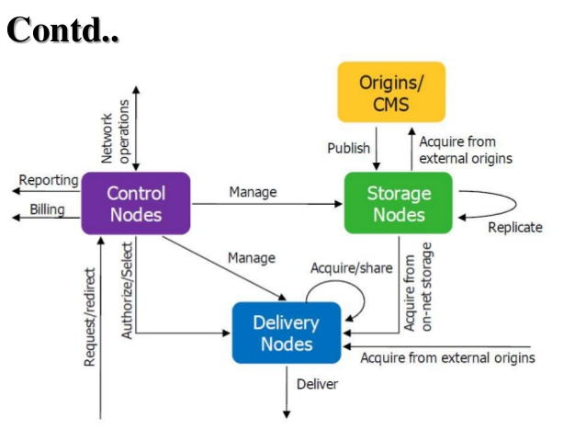
CDN নির্মাণকৌশল

Slide 25
CDN ধরণ
Content service protocols
সিডিএন এর মাধ্যমে ডেটা সাপ্লাই করার জন্য বিভিন্ন ধরণের প্রোটোকল ডিজাইন করা হয়। এপ্লিকেশন সার্ভার যুক্ত করার উন্মুক্ত স্ট্যান্ডার্ড প্রোভাইড করার জন্য Internet Content Adaptation Protocol (ICAP)ডেভেলপ করা হয় ১৯৯০ সালে। সম্প্রতি Open Pluggable Edge Services (OPES) প্রোটোকল নির্মাণ করা হয়েছে আরও দ্রুত ও নির্ভরযোগ্য তথ্য বিতরণের স্ট্যান্ডার্ড হিসেবে। E

Slide 26
CDN ধরণ
Peer-to-peer CDN
ক্লায়েন্টরা নিজেরাই কন্টেন্ট সাপ্লাই করে এবং নিজেদের মধ্যে কন্টেন্ট শেয়ার করে। ফলে সবসময়ই ডেটা সহজলোভ্য থাকে। ক্লায়েন্ট-সার্ভার মডেলের চেয়ে এই মডেল কমখরচের, কারণ ক্লায়েন্টরা নিজেরাই ডেটা হোস্ট হিসেবে কাজ করতে থাকে। তবে এক্ষেত্রে মূল তথ্যকে ওপেনসোর্স বা ফ্রি হতে হয়, কেননা পি২পি পদ্ধতিতে পেমেন্টের গেটওয়ে নাই।

Slide 27
CDN ধরণ
Private CDN
যখন পাবলিশার নিজেই সিডিএন তৈরী করে, তখন সেটাকে বলা হয় প্রাইভেট সিডিএন। প্রাইবেট সিডিএন এ POP (points of presence) থাকে। POP কেবলমাত্র মালিকের কন্টেন্ট সংরক্ষণ ও বিতরণ করে। এগুলো ক্যাশিং সার্ভার, রিভার্স প্রক্সি বা এপ্লিকেশন ডেলিভারি কন্ট্রোলার হতে পারে।

Slide 28
বাংলাদেশে ব্যাবহৃত CDN source: https://trends.builtwith.com/cdn/country/Bangladesh
jQuery CDN | 56.95%
AJAX Libraries API | 15.87%
BootstrapCDN | 8.19%
CDN JS | 5.27%
OSS CDN | 5.02%
CloudFront | 2.73%
WordPress Grid | 2.15%
CloudFlare | 1.44%
jsDelivr | 0.51%
Microsoft Ajax Content Delivery Network | 0.34%

Slide 29
রেফারেন্সঃ
https://en.wikipedia.org/wiki/Content_delivery_network#Content_service_protocols
https://varvy.com/pagespeed/content-delivery-networks.html
http://www.webperformancetoday.com/2013/06/12/11-faqs-content-delivery-networks-cdn-web-performance/
CONTENT DELIVERY NETWORKS Course: Telecom Technologies Prepared By: - Shiv Kumar Pandey, MIT School Of Telecom

Slide 30
ধন্যবাদ

